Slide 1

PrevenTech
Progetto Programmazione III
Attanasio
Musella
Venuso

Slide 2
Qual era l’idea?
Sviluppare la nostra idea di progetto presentato nel corso di Tecnologie Web
Creare un gestionale che sia in grado di modificare il Database contenente le informazioni dei nostri distributori

Slide 3
Cosa è stato realizzato?
Applicazione JavaFX
Servlet per la creazione dinamica della Mappa
Accesso al database per l’aggiunta/rimozione dei distributori
Form per l’inserimento di una tupla

Slide 4
Descrizione dei Pattern
Command
Iterator
State
Builder
Memento
Facade
Singleton

Slide 5
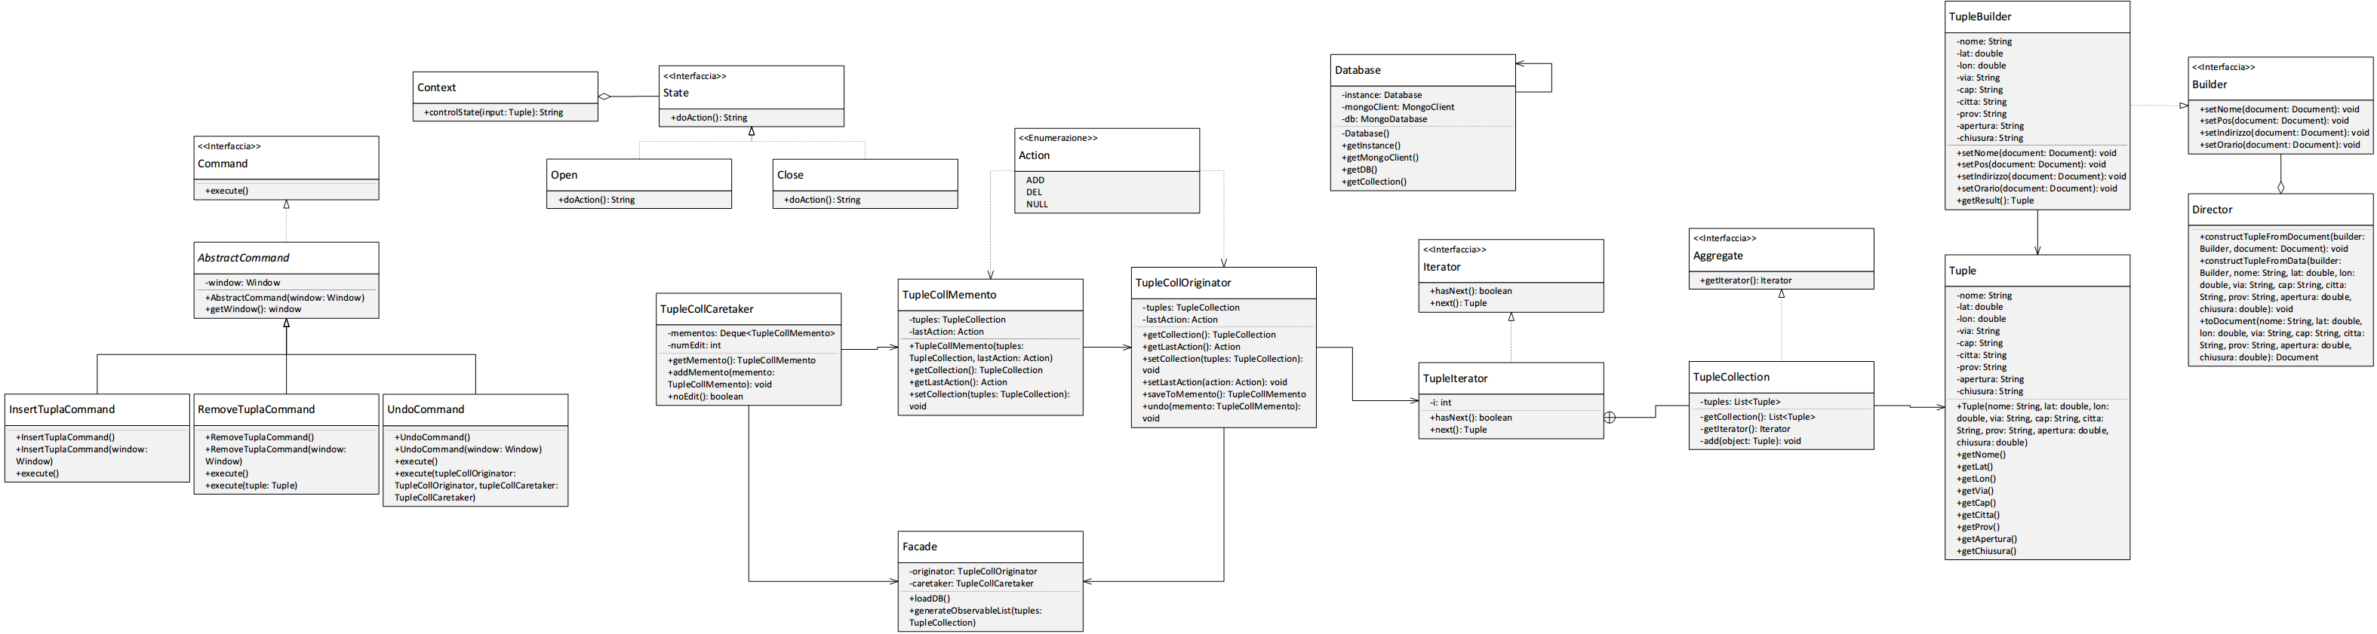
Diagramma UML delle classi

Slide 6
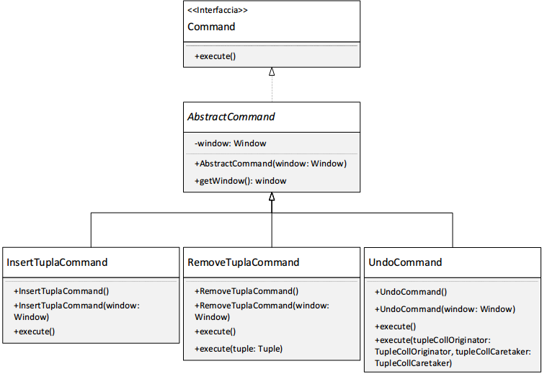
Command
Scopo: Incapsula una richiesta all’interno di un oggetto, consentendo così di parametrizzare i client con richieste diverse, accodare o rintracciare le richieste, oppure supportare operazioni di undo
Applicazione: L’implementazione di questo pattern è stata
Scelta per creare un’unica interfaccia (Command) in grado di
Concretizzare le varie richieste

Slide 7
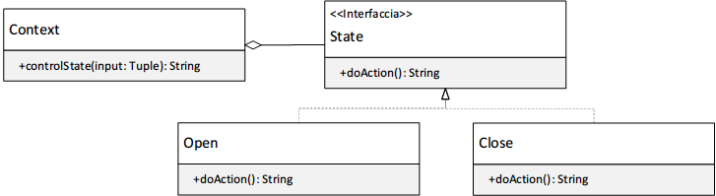
State
Scopo: Permette ad uno oggetto di cambiare il proprio comportamento quando cambia il suo stato interno. L’oggetto sembrerà cambiare la sua classe.
Applicazione: Questo pattern è stato scelto al fine di segnalare il servizio di una determinata attività. Nel nostro caso determina se esso è aperto oppure chiuso.

Slide 8
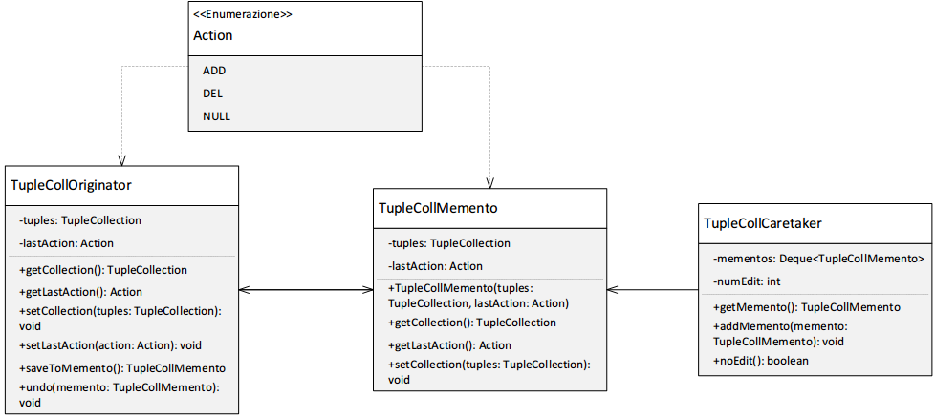
Memento
Scopo: Salvare lo stato primitivo di un oggetto fornendo un mezzo per ripristinare l’oggetto allo stato iniziale, quando necessario.
Applicazione: Questo pattern è stato applicato per permettere all’utente, in caso di errore, di tornare allo stato precedente annullando così le modifiche.

Slide 9
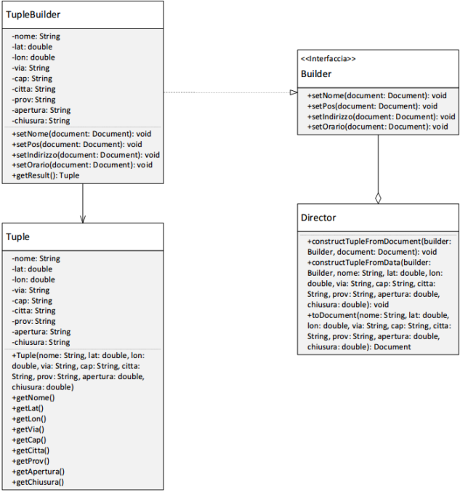
Builder
Scopo: Si tratta di un pattern creazionale basato su oggetti e viene utilizzato per creare un oggetto senza doverne conoscere i suoi dettagli implementativi.
Applicazione: Questo pattern è stato implementato per facilitare la creazione di tuple in modo da minimizzare le diverse tipologie dei dati di input.

Slide 10
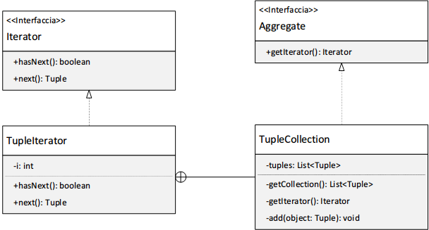
Iterator
Scopo: Iterator agevola l'accesso ad una collezione di tuple, senza esporre i dettagli della sua struttura interna.
Applicazione: Ci permette di accedere ai contenuti delle Tuple (TupleCollection) senza esporre i dettagli implementativi.

Slide 11
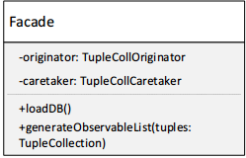
Facade
Scopo: Classe di facciata usata per accedere alle funzioni senza istanziare manualmente tutti gli oggetti necessari.
Applicazione: Agevola l’interazione con le classi implementate nel progetto.

Slide 12
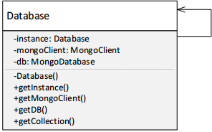
Singleton
Scopo: Assicurare che una classe abbia una sola istanza e fornire un punto globale di accesso ad essa
Applicazione: Abbiamo implementato questo pattern in modo da fornire un’unica connessione al Database al fine di non sovraccaricare (creando n connessioni per n richieste) quest’ultimo

Slide 13
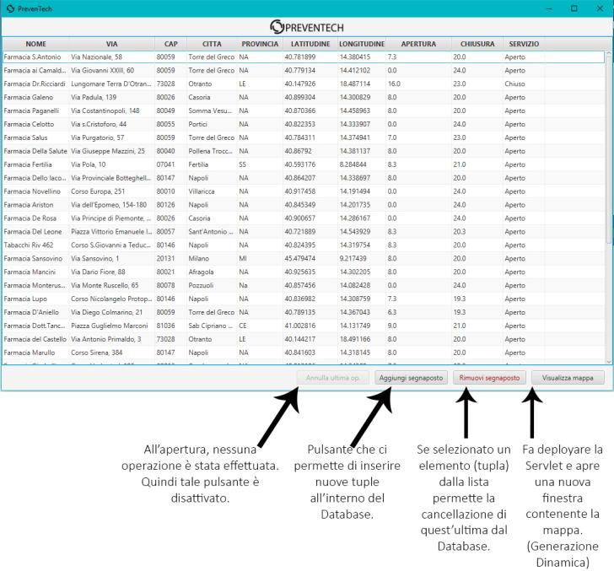
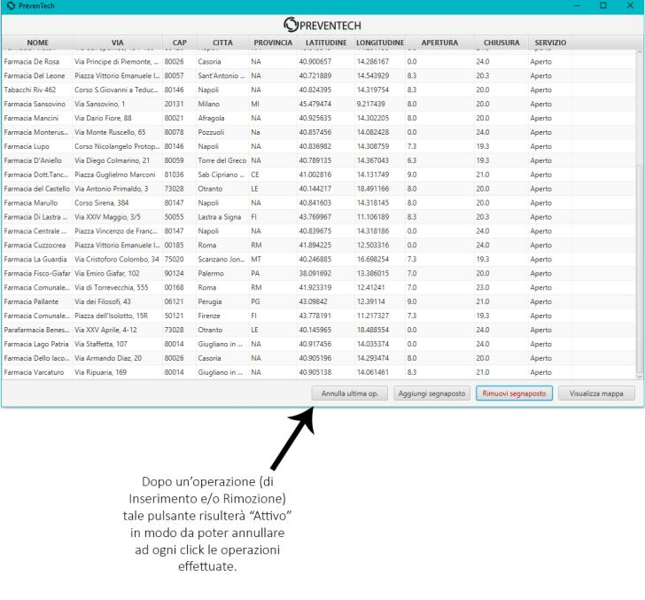
Esempi di funzionamento

Slide 14
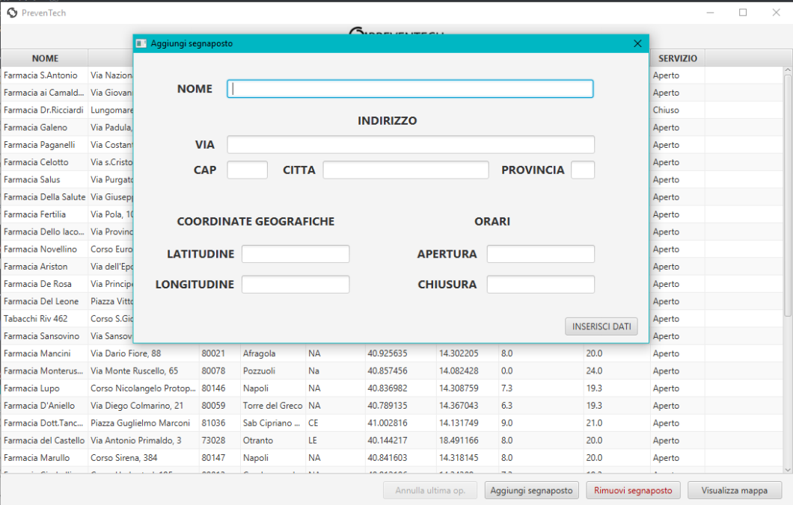
Esempi di funzionamento – Inserimento tupla

Slide 15
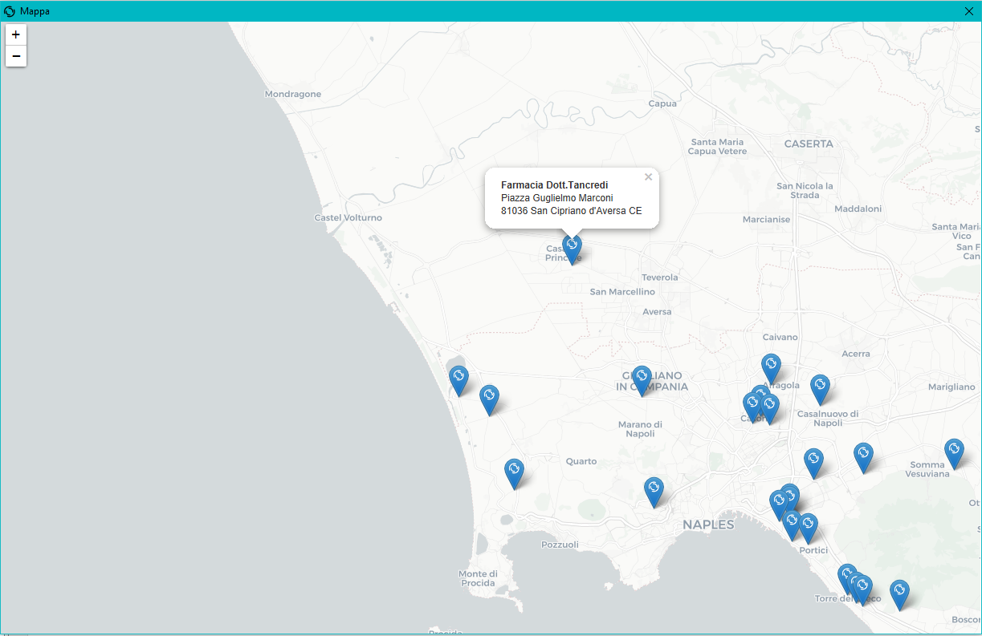
Esempi di funzionamento - Visualizzazione mappa

Slide 16



Grazie per l’attenzione!
Raffaele
Raffaele
Raffaele
Dario

